Slide 1
我的语文生活
www.PPT818.com

Slide 2
语文是百科全书式的学科,语文也是非常生活化的课程,语文不仅仅是一本教科书,更是形式多样的生活!“问渠哪得清如许,为有源头活水来”中的活水就是生活。让我们一起走进“我的语文生活”，展现自己的风采吧。

Slide 3
学习目标
1.了解广告词写作的基本要求，了解对联的基本知识，积累并欣赏经典对联。（重点）
2.能敏锐地发现日常生活中不规范的用字现象，在日常生活中养成规范用字的良好习惯。（难点）
3.培养观察生活中的语文现象的习惯，树立在生活中学习语文的意识。（素养）

Slide 4
合作探究
商业招牌的语言特点
第一，体现个性和独特性。
名称应具有独特性，不要与其他商店店名重复，这样才容易识别，更能给人留下深刻的印象。
第二，含有寓意。
店铺的名称不但要符合并反映店铺经营理念，而且要体现店铺的服务宗旨，使人见到店铺的名称就能感受到其经营理念，产生愉快的联想，从而树立店铺的良好形象。
Notes:
PPT模板：www.1ppt.com/moban/ PPT素材：www.1ppt.com/sucai/
PPT背景：www.1ppt.com/beijing/ PPT图表：www.1ppt.com/tubiao/
PPT下载：www.1ppt.com/xiazai/ PPT教程： www.1ppt.com/powerpoint/
Word模板：www.1ppt.com/word/ Excel模板：www.1ppt.com/excel/
试卷下载：www.1ppt.com/shiti/ 教案下载：www.1ppt.com/jiaoan/
个人简历：www.1ppt.com/jianli/ PPT课件：www.1ppt.com/kejian/
语文课件：www.1ppt.com/kejian/yuwen/ 数学课件：www.1ppt.com/kejian/shuxue/
英语课件：www.1ppt.com/kejian/yingyu/ 美术课件：www.1ppt.com/kejian/meishu/
科学课件：www.1ppt.com/kejian/kexue/ 物理课件：www.1ppt.com/kejian/wuli/
化学课件：www.1ppt.com/kejian/huaxue/ 生物课件：www.1ppt.com/kejian/shengwu/
地理课件：www.1ppt.com/kejian/dili/ 历史课件：www.1ppt.com/kejian/lishi/

Slide 5
合作探究
第三，简洁明快。
店名要简洁，让消费者易读易记，从而扩大知名度。
第四，规范。
店铺命名应尽量遵从市场惯例。如果有必要，要及时对店名进行注册，以求得法律保护。

Slide 6
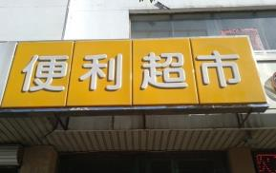
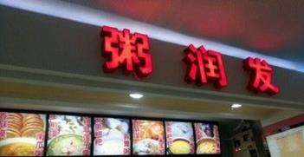
合作探究
招牌荟萃
功用型
人名型

Slide 7
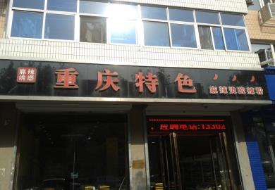
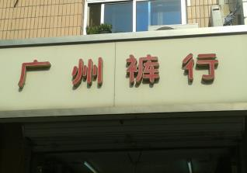
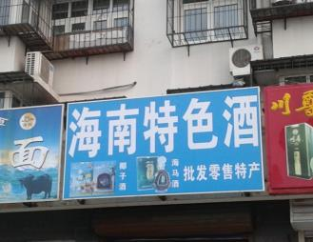
合作探究
地名型

Slide 8
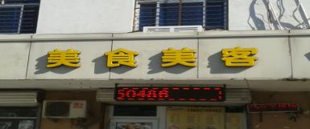
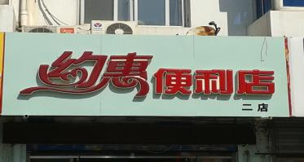
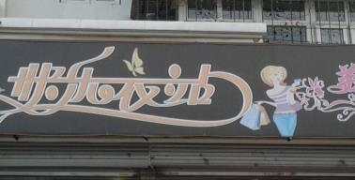
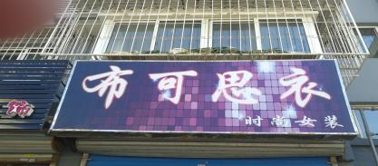
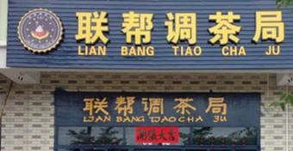
合作探究
创意改编型

Slide 9
合作探究
可能也有一些招牌，比较粗糙，没有特色，存在用字不规范的现象，如有错别字，或者汉语拼音有错漏。

Slide 10
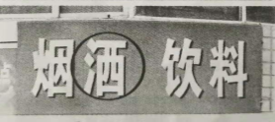
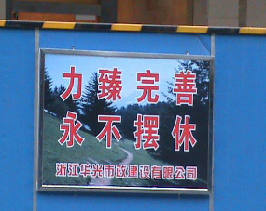
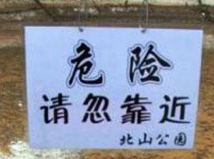
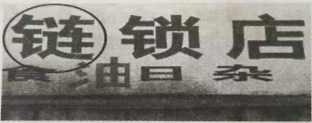
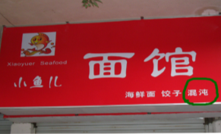
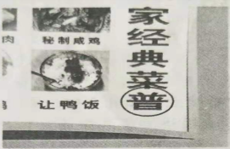
合作探究

Slide 11
合作探究
我来写广告词
提起广告词，你首先想到什么?或许是看电视时被广告打断的懊恼，或许是某个夸张搞笑的画面。相信很多人会因某句妇孺皆知的广告词而将一个广告深深地印在脑海中。仔细回想一下，哪些广告词让你印象深刻？请列举几例你喜欢的广告词。

Slide 12
合作探究
一、喜欢的广告词
(1)用心点燃希望,用爱撒播人间。
(“希望工程”公益广告词)
(2)不溶在手,只溶在口。
(某巧克力商品广告词)
(3)我不认识你,但我谢谢你!
(义务献血公益广告词)
（4）请不要踩我，我怕疼。
（保护草坪广告）

Slide 13
合作探究
广告词的特点
1.语言简洁，词语精练
2.活用熟语，巧用修辞
3.新颖亲切，幽默风趣
4.联想丰富，启迪智慧
5.突出个性，表现特征

Slide 14
合作探究
二、精彩广告赏析
“联想”一方面是指人的头脑的思维方式，一方面是指一个产品品牌。这一广告词妙就妙在将产品的品牌与人的思维方式紧密地联系在一起，既方便人们记忆，又加深了广告的深度。

Slide 15
合作探究
它道出了保险的意义和功用：①未雨绸缪，防患于未然。②互助的精神，在自己有能力时帮助别人，等自己没有能力时，别人就会帮助自己。③保险的最基本意义，用小钱保大钱，平时有小的投入，当风险来临时，可以得到更多的回报。
从文字意义上来讲，“太平洋”三个字一语双关，既包括了上述的概念，同时又是保险公司的名称，也就是说把保险公司的名字嵌入了广告语中，而且非常到位、得体。从句式上来讲，类似于对联，读起来十分顺口，这就很容易让人记住。

Slide 16
合作探究
三、任选一则广告词进行品味
轻轻地我走了，正如我轻轻地来。
采用徐志摩的诗句，不但增添了图书馆的文学情趣，也以一种轻松的方式让人了解到阅览图书的地方必须保持安静。

Slide 17
合作探究
寻找“最美对联”
对联是我国传统文化的瑰宝，也是活的文化遗产，现在还普遍应用在我们的日常生活中。无论是在名胜古迹，还是市井闾巷，我们常常会发现对联。这些对联与周围的环境相映成趣，充分体现了汉字的奥妙、魅力和传统文化的意蕴。

Slide 18
合作探究
对联的定义
对联，也称“楹联”“对子”，是一种由字数相同的两句话组成的对仗工整，韵律协调，语义完整的文学形式。
对联的起源
对联作为一种独特的文学形式，在我国有着悠久的历史。它开始于五代十国时，明清两代尤为兴盛，发展到今天已经有一千多年了。据历史记载，后蜀之主孟昶在公元964年除夕，题于卧室门上的对联“新年纳余庆，嘉节号长春”是我国最早的一副春联。

Slide 19
合作探究
对联的分类
对联按不同的方法，可分成若干种类：
按所用之处分，有门联、厅堂联、胜迹联等。
按内容分，有春联、寿联、婚联、挽联等。
按技巧分，有谜语联、隐字联、巧趣联等。
按字数分，有短联、中联、长联等。
按句数分，有单句联、多句联等。

Slide 20
合作探究
对联的特点
①字句对等。这一规则包括了字数和句数两个层面的含义。整体而言，一副对联上下联的字数要相等；在多分句的情况下，上下联各自包含的分句数要相等，每个相对应的分句的字数也要相等。
②词性对品。指上下联句法结构中处于相同位置的词，其属性相同或符合传统的对仗种类。如动词必须对动词，形容词必须对形容词。

Slide 21
合作探究
③结构对应。指上下联词语的构成、词义的配合、词序的排列及虚词的使用、修辞的运用，合乎规律或习惯，彼此对应平衡。从现代汉语语法学的角度讲，也就是说，相应的句子结构或词语结构要尽可能一致，即主谓结构对主谓结构，动宾结构对动宾结构等。
④节奏对拍。指上下联的语句节奏保持一致。

Slide 22
合作探究
⑤平仄对立。指上下联词句节奏点平仄声调相反。其中最值得注意的是：上联尾字用仄声，下联尾字用平声。
⑥形对意联。指上下联之间形式上对仗，意义上相联。

Slide 23
合作探究
对联荟萃
春联
①事事如意大吉祥，家家顺心永安康。
横批：四季兴隆
②五湖四海皆春色，万水千山尽得辉。
横批：万象更新

Slide 24
合作探究
春联
③岁通盛世家家富，人遇年华个个欢
横批：皆大欢喜
④喜居宝地千年旺，福照家门万事兴
横批：喜迎新春

Slide 25
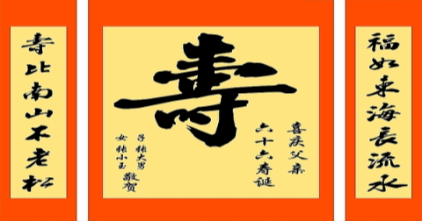
合作探究
寿联
一世风霜志更坚
半百光阴人未老

Slide 26
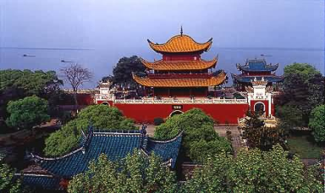
合作探究
名胜古迹联
★ 岳阳楼
四面湖山归眼底
万家忧乐到心头

Slide 27
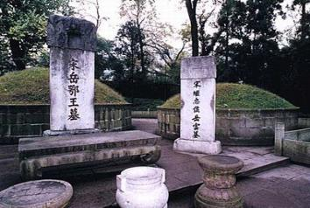
合作探究
★岳飞墓
青山有幸埋忠骨
白铁无辜铸佞臣

Slide 28
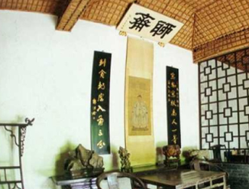
合作探究
★蒲松龄故居联
写鬼写妖高人一等
刺贪刺虐入骨三分
——郭沫若

Slide 29
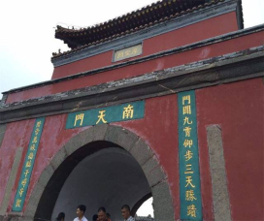
合作探究
★泰山南天门
门辟九霄昂步三天胜迹 阶崇万级俯临千障奇观

Slide 30
合作探究
最美对联
（1）最有趣的对联
海水朝朝朝朝朝朝朝落，
浮云长长长长长长长消。
上联读：hǎi shuǐ cháo ，zhāo zhāo cháo ， zhāo cháo zhāo luò
下联读：fú yún zhǎnɡ ，chánɡ chánɡ zhǎnɡ ， chánɡ zhǎnɡ chánɡ xiāo

Slide 31
合作探究
冻雨洒窗，东两点西三点；
切瓜分片，横七刀竖八刀。
南通州 北通州 南北通州通南北
春读书 秋读书 春秋读书读春秋
东当铺 西当铺 东西当铺当东西

Slide 32
合作探究
（2）最巧妙的对联
上联：望江楼，望江流，望江楼上望江流，江楼千古，江流千古
下联：印月井，印月影，印月井中印月影，月井万年，月影万年

Slide 33
合作探究
上联：水有虫则浊，水有鱼则渔，水水水，江河湖淼淼；
下联：木之下为本，木之上为末，木木木，松柏樟森森。

Slide 34
拓展探究
中考链接
（2019·甘肃武威）名著阅读（节选）。
根据《西游记》中的相关情节，完成下面对联。（任选一联）
上联：__________孙行者 下联：鹰愁洞遇小白龙
上联：黑风山里黑熊怪 下联：白虎岭________

Slide 35
拓展探究
示例：五行山收 上白骨精
【详解】对联要满足三个条件：一是字数相等 。二是同类对同类，如颜色对颜色，食品对食品。三是词性相对，如名词对名词，形容词对形容词。所以“鹰愁洞遇”对“五行山收”，“黑风山里黑熊怪”对“白虎岭上白骨精”。

